Slide 1
Презентация по английскому языку
Подготовка к конкурсу
по английскому языку
ОЛИМПУС
3 класс
Шайдурова Валентина Федоровна
Учитель английского языка
ГБОУ «Школа №106»
Санкт-Петербург
2015

Slide 2
Найди строку, в которой указаны только весенние месяцы
1.January, April, June
2.August, September, October
3.March, April, May
4.December, February, November

Slide 3
Что можно купить в магазине «Фрукты-овощи»
В ответе запиши последовательность букв в алфавитном порядке
А)Apple Б) Milk В) Grapefruit
Г) Potato Д) Chips Е) Macaroni
Ж) Sweets
А, В, Г

Slide 4
Кого нельзя увидеть в зоопарке?
A) Monkey
Б) Hedgehog
В) Soldier
Г) Parrot
Д) Rhino

Slide 5
Найди слово, в котором не повторяется ни одна буква
А) Soon
Б) Yesterday
В) Monsters
Г) Loch Ness
Д) Parents
Е) Grass

Slide 6
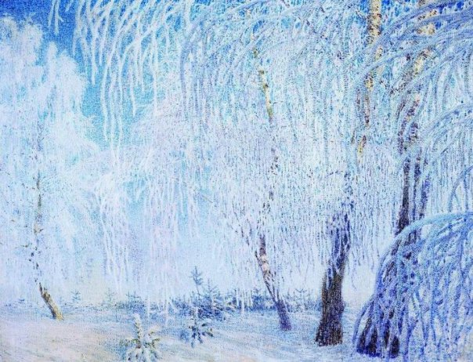
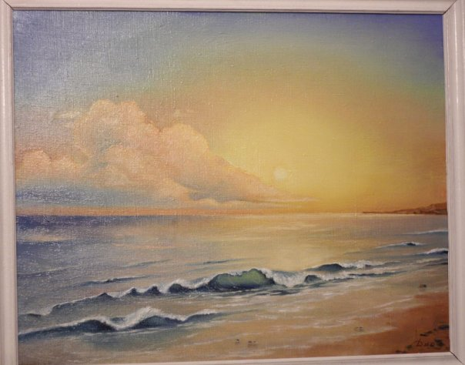
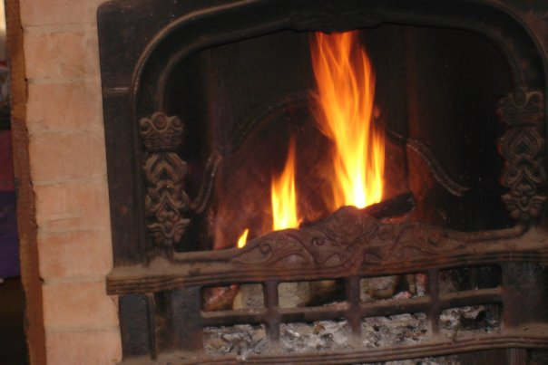
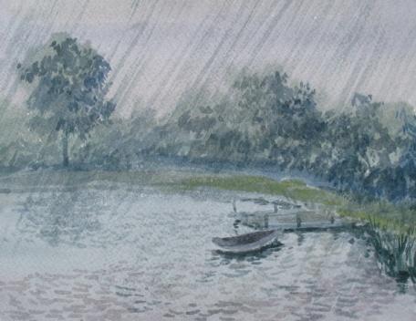
Подпиши картинки A) sunny Б) snowy В)rainy Г) warm

Slide 7
Заполни таблицу в алфавитном порядке по фамилии писателя
А) “Alice in Wonderland”. L.Carrol
Б) “Tom Sawyer”. M.Twain
В) “ Robinson Crusoe”. D.Defo
Г) “ Gulliver’s Travels”. Jonathan Swift

Slide 8
Соедини страну с национальностью
1)England a) Scottish
2) Scotland b)English
3) Ireland c) Irish
4) Wells d) Welsh

Slide 9
Соедини страну с национальностью
1)England a) English
2) Scotland b) Scottish
3) Ireland c) Irish
4) Wells d) Welsh

Slide 10
О каких странах написано в предложениях. Заполни таблицу.
А) They are Scottish.
Б) We sang Irish songs.
В) I am English.
Г) We often go to England
England | Scotland | Ireland | France
В | А | Б | Г

Slide 11
Строчки письма перепутаны. Запиши последовательность букв в нужной очередности через запятую
А) When can I come?
Б) Good wishes! Your aunt Barbara.
В)Hello
Г) I wait your reply.
Д) I’m going to come to visit you.
Ответ: В, Д, А, Б, Г

Slide 12
Критерии оценки
За каждое правильно выполненное задание – 1 балл
«5» - 11-10 баллов
«4» - 9-7 баллов
«3» - 6- 4 баллов

Slide 13
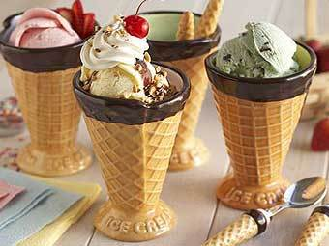
Good Job! Thank you!

